Slide 1
Diseño de
Bases de Datos
Microsoft SQL Server
Prof. Ing. Fernando Zapata
Universidad de Mendoza
Facultad de Ingeniería
Notes:
NOTA IMPORTANTE:
Esta presentación constituye sólo una guía del docente para el dictado de la clase. No debe considerarse como material de estudio para los estudiantes, ya que los temas contenidos se encuentran sólo mencionados y carecen de explicaciones, definiciones y ejemplos de aplicación práctica.
El material necesario para el estudio y comprensión de los temas de la materia (bibliografía) se publica oportunamente en la Cátedra Virtual durante cada ciclo lectivo correspondiente.
Prof. Ing. Fernando Zapata

Slide 2
Diseño de
Bases de Datos
IMPORTANTE
El material contenido en esta presentación fue incorporado con la única finalidad de brindar una guía al docente para el dictado de las clases. El mismo podría no estar completo o carecer de explicaciones o contenidos que son hablados en clases o que forman parte del programa, y se consideren necesarios para la aprobación de la materia.
Ing. Fernando Zapata

Slide 3
Ediciones
SQL Server
Versión 2005
SQL Server Express Edition (1)
SQL Server WorkGroup Edition (1)
SQL Server Standard Edition
SQL Server Enterprise Edition
SQL Server Developer Edition
(1) Disponibles sólo en ediciones de 32 bits

Slide 4
Ediciones
SQL Server
Versión 2008
SQL Server Express Edition
SQL Server Web Edition
SQL Server WorkGroup Edition
SQL Server Standard Edition
SQL Server Enterprise Edition
SQL Server Compact Edition

Slide 5
Ediciones
SQL Server
Versión 2012
SQL Server Express Edition
SQL Server Developer Edition
SQL Server Standard Edition
SQL Server Enterprise Edition
SQL Server Business Intelligence Edition
SQL Server Web Edition
Todas las ediciones disponibles en 32 y 64 bits

Slide 6
Ediciones
SQL Server
Versión 2019
SQL Server Express Edition
SQL Server Developer Edition
SQL Server Standard Edition
SQL Server Enterprise Edition
SQL Server Web Edition
También disponible para Linux y Docker 1.8+ para Windows, Mac y Linux)
Notes:
Supported platforms
Red Hat Enterprise Linux 7.7 - 7.9, or 8.0 - 8.5 Server
SUSE Enterprise Linux Server v12 (SP3 - SP5) or v15
Ubuntu 16.04 LTS, 18.04 LTS, 20.04 LTS
Docker Engine 1.8+ on Windows, Mac, or Linux

Slide 7
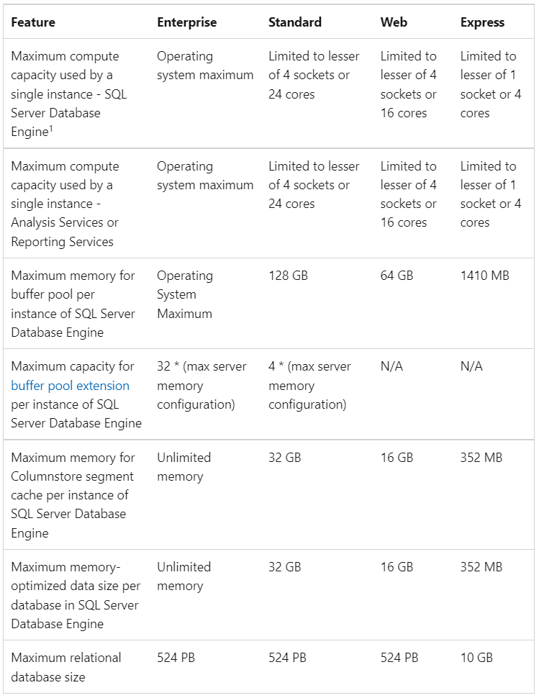
Ediciones
SQL Server
Diferencias entre
Ediciones
SQL Server 2019

Slide 8
Componentes de Servidor
SQL Server
Motor de base de datos de SQL Server
Analysis Services
Reporting Services
Master Data Services
Integration Services

Slide 9
SQL Server
Conceptos
Instancia
  Default / Named
  Multiplicidad de instancias por server
Base de Datos
      Multiplicidad de Bases de Datos por instancia
Herramientas Administrativas
      Conexión, Configuración y Administración

Slide 10
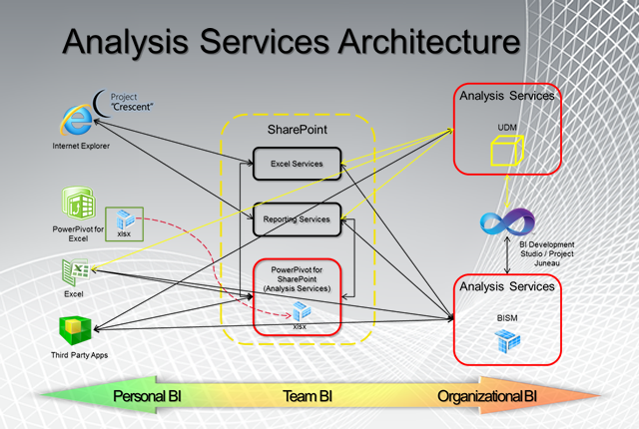
SQL Server
Conceptos

Slide 11
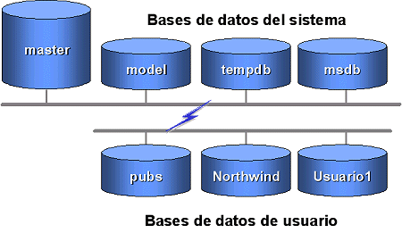
SQL Server
Bases de Datos

Slide 12
SQL Server
Archivos y Configuraciones
Data Files / Log files
    Primary Data Files (MDF)
    Secundary (NDF)
    Log (LDF)
Datos para configuración:
    Name / Filename
    Size
    Maxsize
    Filegrowth (0 = not grow)

Slide 13
SQL Server
Files y File Groups
File Groups
  Conjunto de Archivos
  Paralelismo
  Sólo Data Files
  Primary
        p/system tables y tablas no asignadas a otro grupo
  User Defined
        No creados ni asignados por defecto

Slide 14
SQL Server
Funcionalidades y Herramientas Básicas
Mecanismos de migración
Backup – Restore
Detach – Attach
Copy Database Wizard
Lectura/Escritura de datos
Database Mail
Permite envío de mensajes: HTML, query results, etc.
Usa SMTP
No necesita cliente MAPI
Necesita Service Broker

Slide 15
SQL Server
Recovery Models
Mecanismos de configuración que permiten la gestión de
distintas operaciones vinculadas con los procesos transaccionales
Full Model
Simple Model
Bulk logged Model
Ejemplos

Slide 16
SQL Server
Recovery Models
Administración por consola:
SELECT name, recovery_model_desc
  FROM sys.databases
ALTER DATABASE <base>
SET RECOVERY FULL | SIMPLE | BULK_LOGGED

Slide 17

SQL Server
Política de Backup
Full Backup
Transaction Log
Differencial
Notes:
-> Ejemplo práctico de restauración
-> Exploración del Log (herramientas de terceras partes)

Slide 18
SQL Server
Seguridad
Autenticación
Windows
Mixto
Notes:
Modelos de Seguridad (Linked Servers)
Self mapping (default) El usuario y contraseña debe existir en el sistema accedido
Delegation: (impersonalización) trabaja con un usuario para ese fin
Remote Credencials.

Slide 19
SQL Server
Seguridad
ENTIDADES
SQL Server Principals
(utilizan recursos del server)
Individuos, grupos, procesos… etc.
SQL Server Securables
(entidades susceptibles de ser accedidas)
Server, Database, etc.

Slide 20
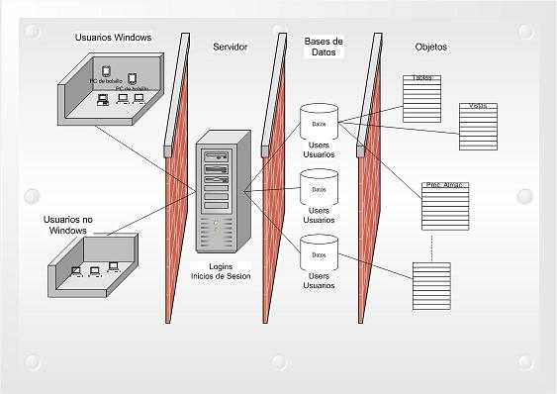
SQL Server
Seguridad
Notes:
Logins, users, etc
Login: son los accesos al servidor, lo cual no quiere decir que puedan acceder a las bases de datos que allí hay. Para poder acceder a cada una de
las bases de datos se necesita un user.
User: usuario de la base de datos. Da acceso a la base de datos, pero esto tampoco quiere decir que pueda hacer cualquier operación sobre la base de
datos, en principio no puede hacer casi nada, salvo que le vayas asignando roles y otros privilegios para darle permisos de acceso a los objetos de esa
base de datos.
En SQL Server nos encontramos con tres niveles o capas en los cuales podemos gestionar la seguridad. El primero de ellos se encuentra a nivel de
servidor, en él podemos gestionar quién tiene acceso al servidor y quién no, y además gestionamos que roles va a desempeñar. Para que alguien pueda
acceder al servidor debe tener un inicio de sesión (login) asignado, y a éste se asignaremos los roles o funciones que puede realizar sobre el
servidor.
El que alguien tenga acceso al servidor no quiere decir que pueda acceder a las bases de datos que se encuentran en él. Para ello hay que tener acceso a
la siguiente barrera de seguridad, que es a nivel de base de dato. Para que un login tenga acceso a una base de datos, tenemos que crear en ella un
usuario (user). Deberemos crear un ususario en cada una de las bases de datos a las que queramos que acceda un login.
Análogamente, el que un usuario tenga acceso a una base de datos no quiere decir que tenga acceso a todo su contenido, ni a cada uno de los objetos que
la componen. Para que esto ocurra tendremos que irle concediendo o denegando permisos sobre cada uno de los objetos que la componen.
A continuación podéis observar un gráfico que refleja este modelo.

Slide 21
SQL Server
Seguridad
Usuarios y Logins
CREATE LOGIN nn WITH PASSWORD=’zzz’ , CHECK_EXPIRATION=on, CHECK_POLICY=on
Ver también: ALTER LOGIN / DROP LOGIN
CREATE LOGIN [domain\group-name] FROM WINDOWS
DENY CONNECT SQL TO [domain\user-name]
Notes:
CREATE LOGIN nn WITH PASSWORD=’zzz’ , CHECK_EXPIRATION=on, CHECK_POLICY=on
ALTER LOGIN …
DROP LOGIN …
Excepciones
Ej. Creación de login para grupo de usuarios y un “deny” para uno de sus integrantes
CREATE LOGIN [domain\group-name] FROM WINDOWS
DENY CONNECT SQL TO [domain\user-name]

Slide 22
SQL Server
Seguridad
Usuarios de Bases de Datos
CREATE USER <nom> FOR LOGIN <nom_login>
También: ALTER USER / DROP USER...
Si un login no posee usuario mapeado busca el usuario GUEST
(deshabilitado por defecto)
Permisos: GRANT CONNECT TO GUEST
REVOCE CONNECT TO GUEST
Usuario Huérfanos: (no poseen un login).
Notes:
Database Users
Deben crearse usuarios en la base de datos para darles acceso a los logins
CREATE USER <nom> FOR LOGIN <nom_login>
También: ALTER USER... DROP USER...
Si un login no posee usuario mapeado busca el usuario GUEST
(GUEST se encuentra deshabilitado por defecto)
Permisos: GRANT CONNECT TO GUEST
REVOCE CONNECT TO GUEST
Usuario Huérfanos: (no poseen un login).

Slide 23
SQL Server
Seguridad
Fixed Server Roles
Sysadmin, Dbcreator, Bulkadmin, etc.
Agregar un login a un fixed server role:
EXECUTE sp_addsrvrolemember <login>, <fixed-server-role>
(también con sp_dropsrvrolemember)
Database Roles
db_owner, db_securityadmin, etc...
CREATE ROLE <nombre>
también: ALTER ROLE / DROP ROLE

Slide 24
SQL Server
Seguridad
Schemas
Colección de objetos (Tablas, Views, Stored Procedures, etc.)
(estándar ANSI)
A partir de SQL Server 2005
CREATE SCHEMA <name> AUTHORIZATION <owner>
También ALTER / DROP
Consultas: puede obviarse el nombre del schema si se trata del default schema.
ALTER USER <name> WITH DEFAULT_SCHEMA = <schema_name>
Permiso sobre un schema:
GRANT SELECT ON SCHEMA : : [admin] TO [juan]

Slide 25

SQL Server
Administración
Query Optimizer
-> Plan de Ejecución más eficiente
STATISTICS
O manualmente:

Slide 26

SQL Server
Administración
Gestión de Crecimiento de la base de datos
-> Shrinking
O manualmente:
Notes:
After you set this option, SQL Server periodically checks the database files to determine whether they contain excess free space (background process)
Automatically shrinking database files may have a significant negative impact on database performance
DBCC SHRINKDATABASE (‘database_name’, target_percent)
target_percent -> porcentaje que quedará libre (vacío)

Slide 27
SQL Server
Administración
Database Integrity
DBCC CHECKDB
CHECKDB incluye varias tareas, entre ellas:
DBCC CHECKALLOC (consistencia de la estructura de disco)
DBCC CHECKTABLE (consistencia de cada tabla y vista)
DBCC CHECKCATALOG (consistencia del catálogo)
-> Evaluar costo en performance

Slide 28
SQL Server
Seguridad
Encriptación
Nativa en SQL Server 2005)
Costo de performance
Llaves Simétricas
Asimétricas (clave pública y privada)
Certificados

Slide 29

SQL Server
Interconectividad
Linked Servers
Brinda acceso a fuentes de datos
externas a través de T-SQL
Para Replicación, otros motores
(Oracle, Access, etc.)
Necesita un OLE DB Provider
(a veces puede limitar la performace)
Notes:
OLE DB (Object Linking and Embedding, Database, sometimes written as OLEDB or OLE-DB) is an API designed by Microsoft for accessing data from a variety of sources in a uniform manner. It is a set of interfaces implemented using the Component Object Model (COM); it is otherwise unrelated to OLE. It was designed as a higher-level replacement for, and successor to, ODBC, extending its feature set to support a wider variety of non-relational databases, such as object databases and spreadsheets that do not necessarily implement SQL.
An OLE DB provider is a software component enabling an OLE DB consumer to interact with a data source. OLE DB providers are analogous to ODBC drivers, JDBC drivers, and ADO.NET data providers.
OLE DB providers can be created to access such simple data stores as a text file and spreadsheet, through to such complex databases as Oracle, Microsoft SQL Server, Sybase ASE, and many others. It can also provide access to hierarchical data stores such as email systems.
However, because different data store technologies can have different capabilities, every OLE DB provider cannot implement every possible interface available in the OLE DB standard. The capabilities that are available are implemented through the use of COM objects; an OLE DB provider will map the data store technologies functionality to a particular COM interface. Microsoft describes the availability of an interface as "provider-specific," as it may not be applicable depending on the data store technology involved. Note also that providers may augment the capabilities of a data store; these capabilities are known as services in Microsoft parlance.

